Slide 1
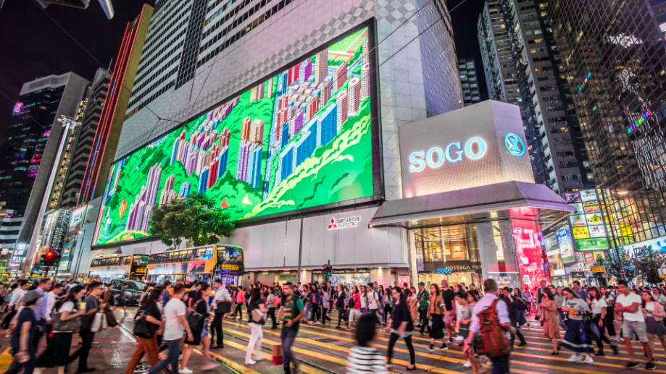
Cantonese II
Week 2

Slide 2
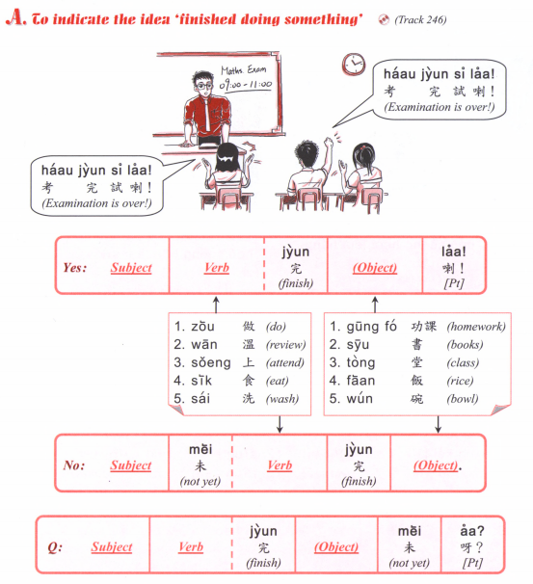

Slide 3
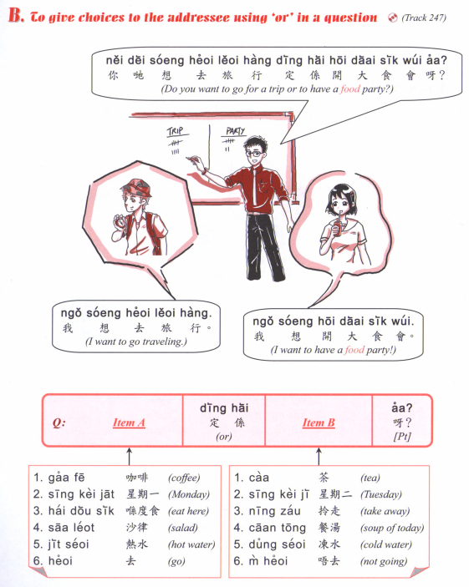

Slide 4
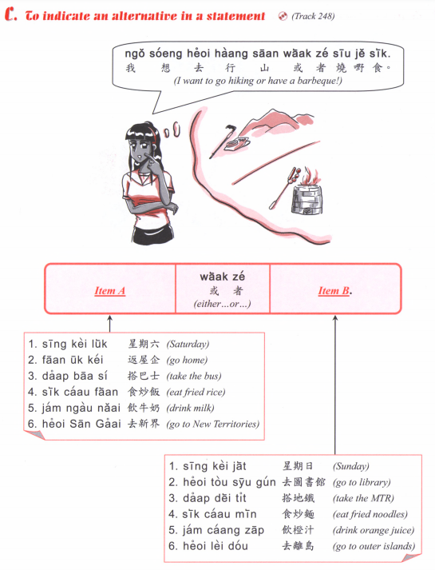

Slide 5
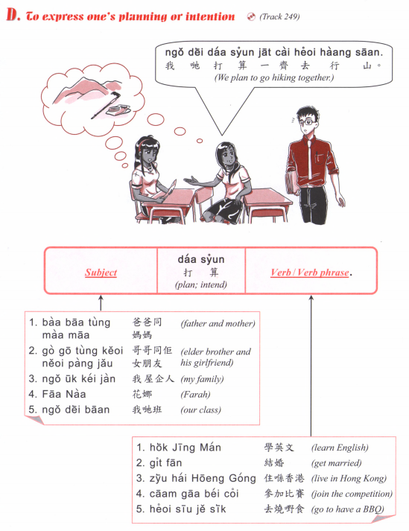

Slide 6
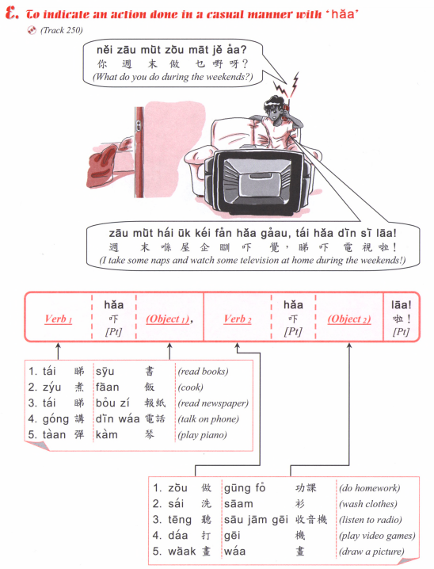

Slide 7
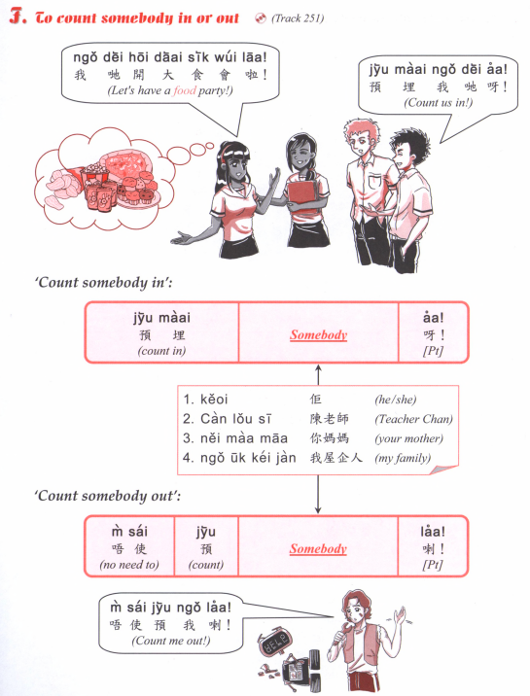

Slide 8
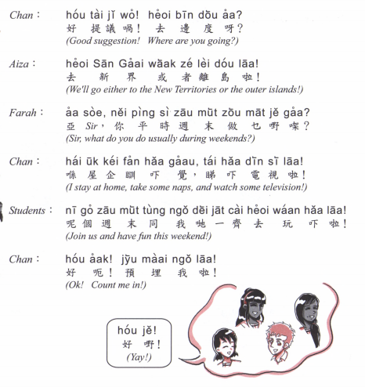
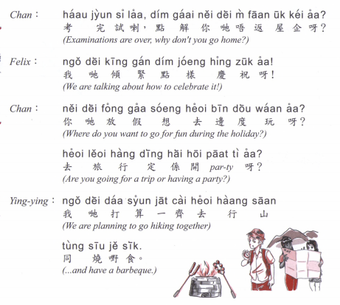

Slide 9
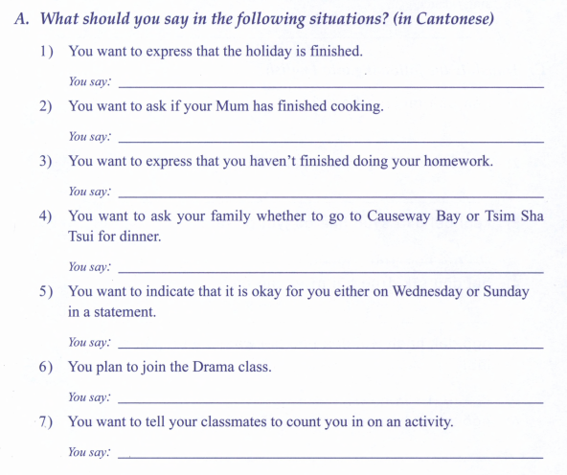
話/戲劇班 waa2/hei3 kek6 baan1

Slide 10
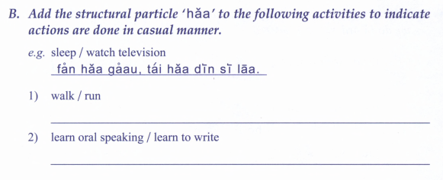
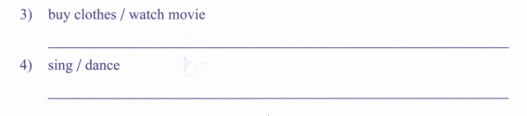
haang4 lou6 / paau2 bou6
wui6 waa2 / syu1 se2
Maai5 saam1 / tai2 hei3
coeng3 go1 / tiu3 mou5

Slide 11
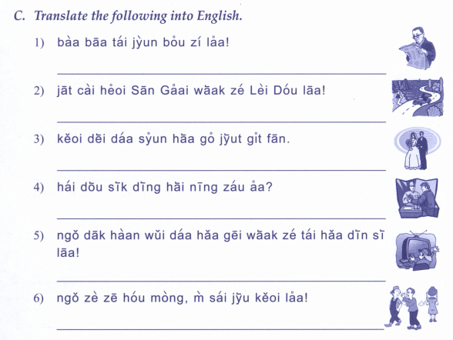

Slide 12
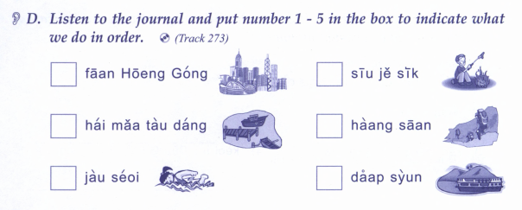

Slide 13
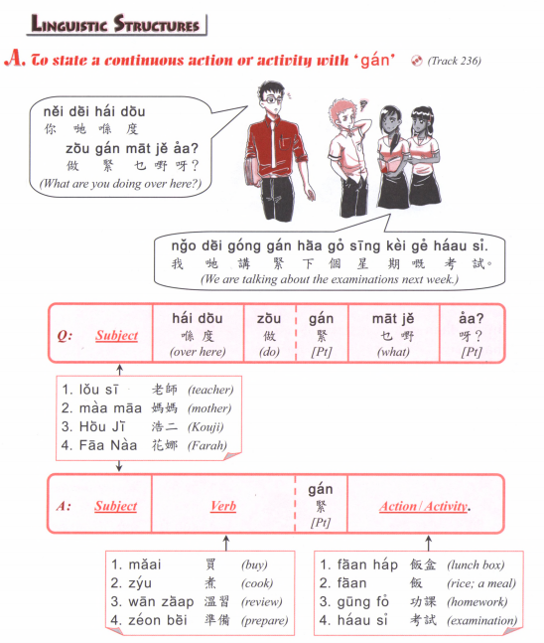

Slide 14
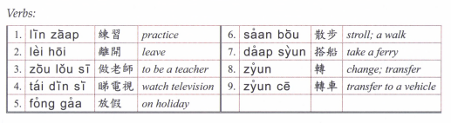

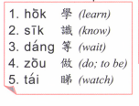
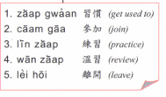
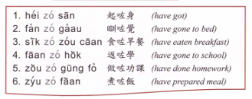
maai5 ye5 | 買嘢 | shopping
maai5 sung3 | 買餸 | Grocery shopping
haang4 gaai1 | 行街 | Window shopping
tai2 hei3 | 睇戲 | Watch movies
Coeng3 K | 唱K | Sing karaoke
daa2 gei1 | 打機 | Play video games
teng1 go1 / ting1 jam1 ngok6 | 聽歌/聽音樂 | Listen to music

Slide 15
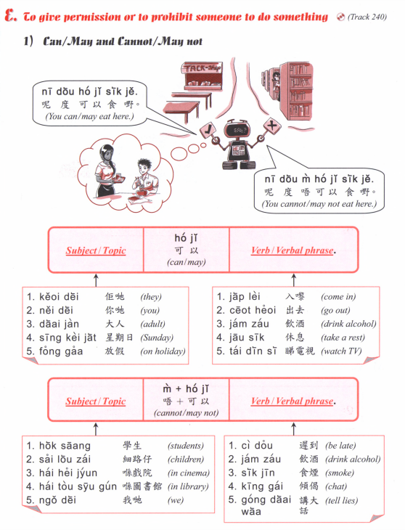

Slide 16
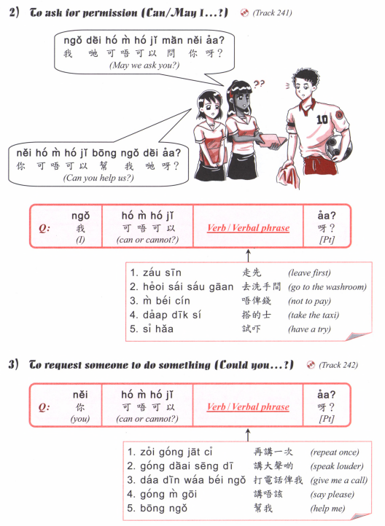

Slide 17
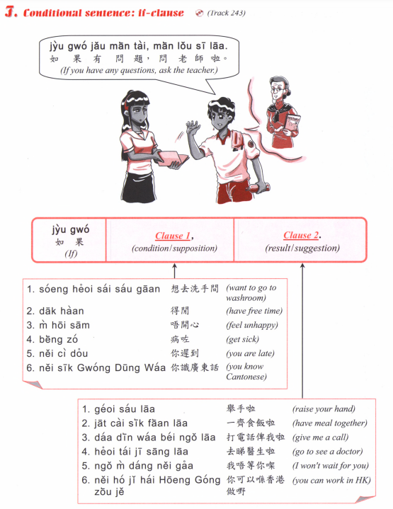

Slide 18
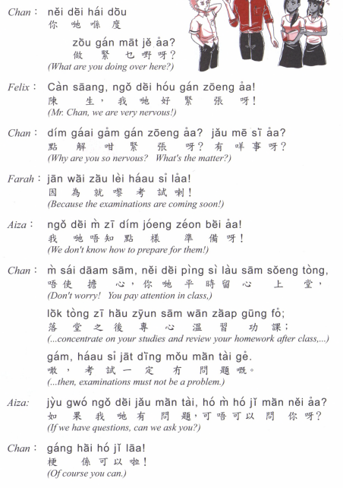

Slide 19
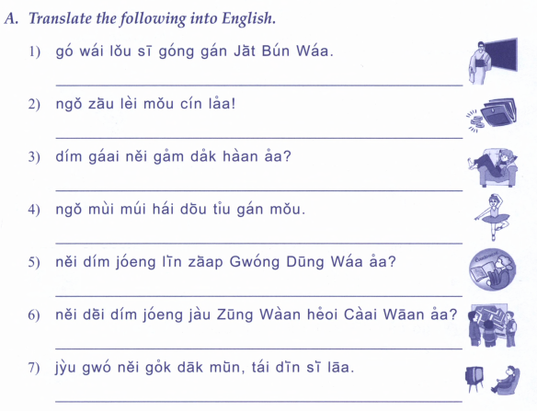
嗰位老師講緊日本話
我就黎無錢喇
點解你咁得閒呀？
我妹妹喺度跳緊舞
你點樣練習廣東話呀？
你地點樣由中環去柴灣呀？
如果你覺得悶，睇電視啦。

Slide 20
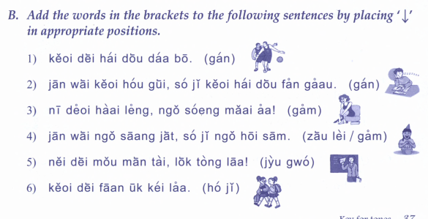
佢哋喺度打波
因為佢好攰，所以喺度訓覺。
呢對鞋靚，我想買呀！
因為我生日，所以我開心。
你地無問題，落堂喇。
佢哋返屋企喇。

Slide 21
